Slide 1

Министерство образования и науки Российской Федерации
Федеральное государственное бюджетное учреждение
высшего образования
«Московский государственный технический университет имени Н. Э. Баумана
(национальный исследовательский университет)»
Кафедра «Прикладная математика»
Курсовая работа
по дисциплине «Дифференциальные уравнения»
Подводный старт ракеты
Выполнил студент группы ФН2-41 Разумов Т.Е.
Научный руководитель профессор кафедры ФН-2 Кувыркин Г.Н.
Москва 2017

Slide 2
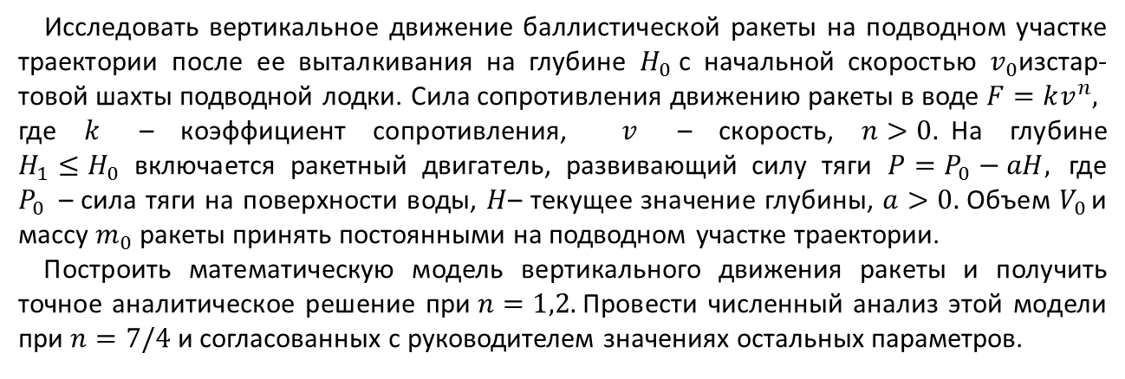
Постановка задачи
Исследовать вертикальное движение баллистической ракеты на подводном участке траектории после ее выталкивания на глубине $H_{0}$с начальной скоростью $v_{0}$изстар-товой шахты подводной лодки. Сила сопротивления движению ракеты в воде $F=kv^{n},$
где $k$ – коэффициент сопротивления, $v$ – скорость, $n>0.$На глубине $H_{1}≤H_{0}$ включается ракетный двигатель, развивающий силу тяги $P=P_{0}−aH,$где $P_{0}$– сила тяги на поверхности воды, $H$– текущее значение глубины, $a>0.$ Объем $V_{0 }$и массу $m_{0}$ ракеты принять постоянными на подводном участке траектории.
Построить математическую модель вертикального движения ракеты и получить точное аналитическое решение при$n=1,2.$Провести численный анализ этой модели при $n=7/4$ и согласованных с руководителем значениях остальных параметров.
2

Slide 3
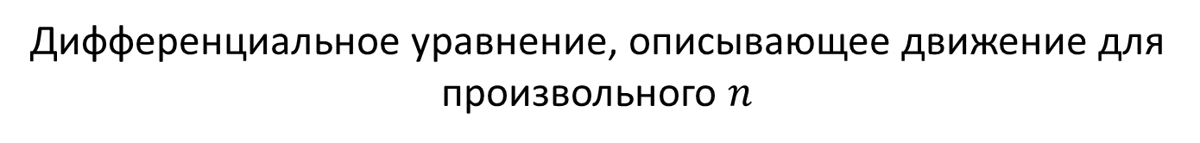
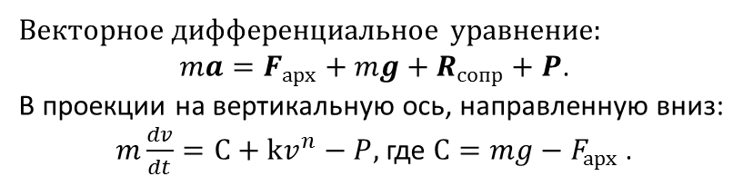
Решение задачи
Дифференциальное уравнение, описывающее движение для произвольного $n$
Силы, действующие на ракету
Векторное дифференциальное уравнение:
$ma=F_{арх}+mg+R_{сопр}+P$.
В проекции на вертикальную ось, направленную вниз:
$m\frac{dv}{dt}=C+kv^{n}−P,$где $С=mg−F_{арх}$ .
3

Slide 4
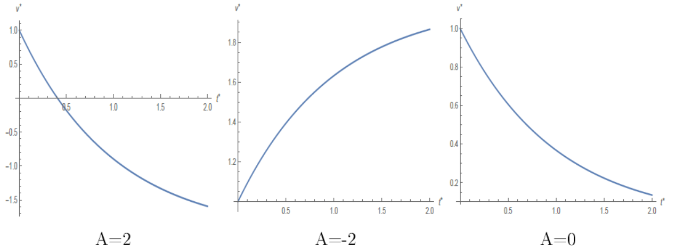
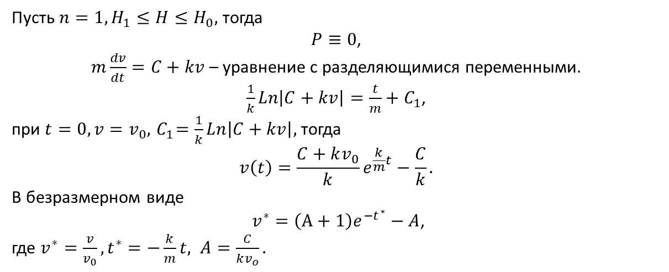

Решение при $n=1$ и отсутствии силы тяги
Пусть $n=1, H_{1}≤H≤H_{0},$ тогда
$P≡0$,
$m\frac{dv}{dt}=C+kv$ – уравнение с разделяющимися переменными.
$\frac{1}{k}Ln\left|C+kv\right|=\frac{t}{m}+C_{1}$,
при $t=0, v=v_{0}, { C}_{1}=\frac{1}{k}Ln\left|C+kv\right|,$ тогда
$$v\left(t\right)=\frac{C+kv_{0}}{k}e^{\frac{k}{m}t}−\frac{C}{k}.$$
В безразмерном виде
$v^{∗}=\left(A+1\right)e^{−t^{∗}}−A$,
где $v^{∗}=\frac{v}{v_{0}}, t^{∗}=−\frac{k}{m}t, A=\frac{C}{kv_{o}}.$
Графики решения при различных значениях параметра A
4

Slide 5
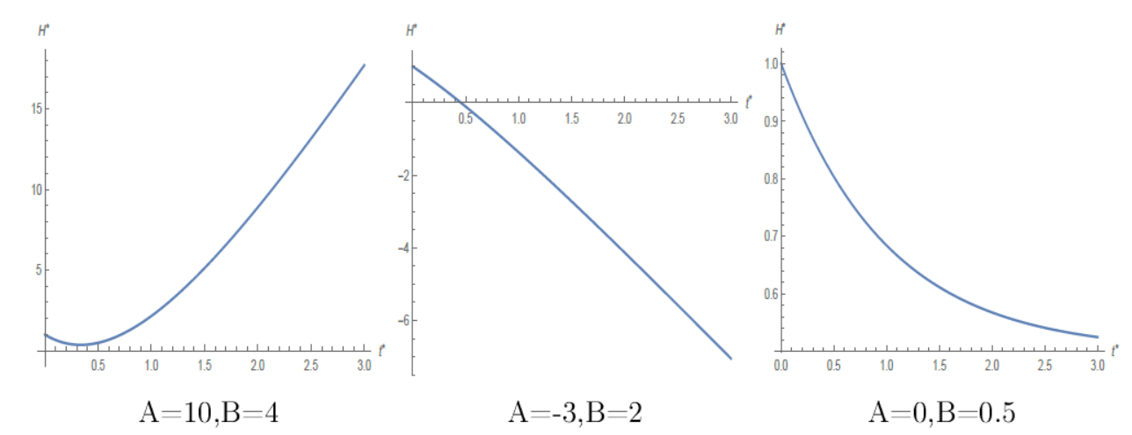
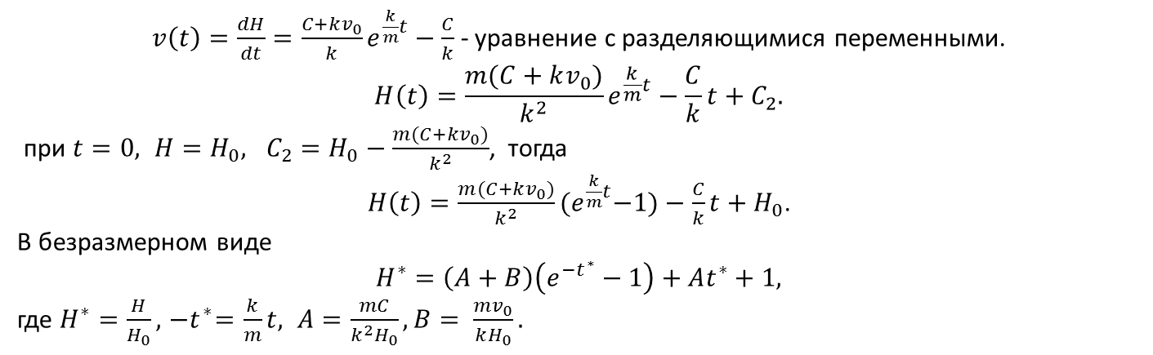

Решение при $n=1$и отсутствии силы тяги
$v\left(t\right)=\frac{dH}{dt}=\frac{C+kv_{0}}{k}e^{\frac{k}{m}t}−\frac{C}{k}$ - уравнение с разделяющимися переменными.
$$H\left(t\right)=\frac{m(C+kv_{0})}{k^{2}}e^{\frac{k}{m}t}−\frac{C}{k}t+C_{2}.$$
при $t=0, {H=H}_{0}, C_{2}=H_{0}−\frac{m(C+kv_{0})}{k^{2}}$, тогда
$H\left(t\right)=\frac{m(C+kv_{0})}{k^{2}}{(e}^{\frac{k}{m}t}−1)−\frac{C}{k}t+H_{0}$.
В безразмерном виде
$$H^{∗}=\left(A+B\right)\left(e^{−t^{∗}}−1\right)+At^{∗}+1,$$
где $H^{∗}=\frac{H}{H_{0}},{ −t}^{∗}=\frac{k}{m}t, A=\frac{mC}{k^{2}H_{0}}, B= \frac{mv_{0}}{kH_{0}}.$
Графики решения при различных значениях параметров A, B
5

Slide 6
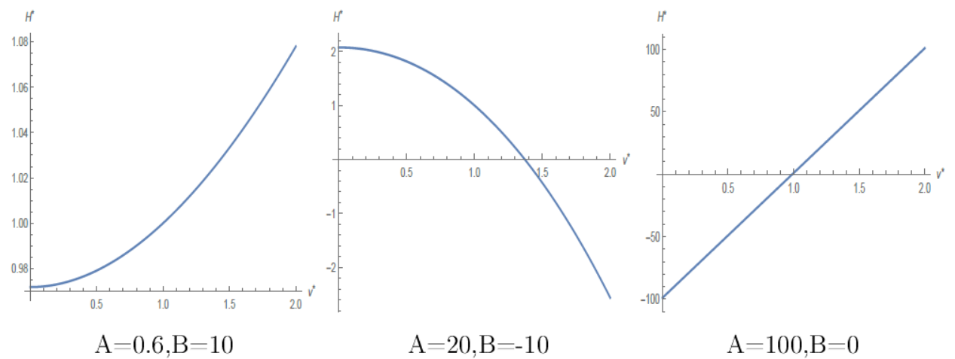
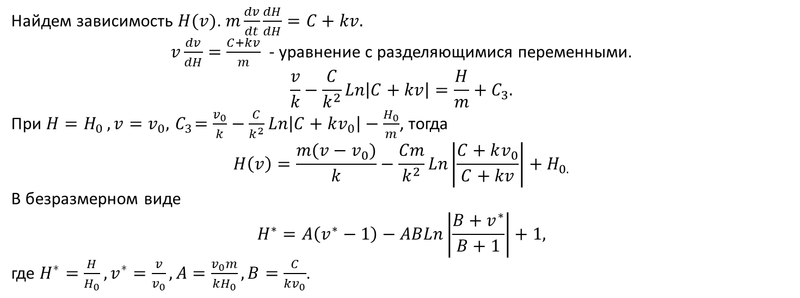
Решение при $n=1$и отсутствии силы тяги
Найдем зависимость $H(v)$. $m\frac{dv}{dt}\frac{dH}{dH}=C+kv.$
$v\frac{dv}{dH}=\frac{C+kv}{m}$ - уравнение с разделяющимися переменными.
$$\frac{v}{k}−\frac{C}{k^{2}}Ln\left|C+kv\right|=\frac{H}{m}+C_{3}.$$
При $H=H_{0 }, v=v_{0}, { C}_{3}=\frac{v_{0}}{k}−\frac{C}{k^{2}}Ln\left|C+kv_{0}\right|−\frac{H_{0}}{m}$, тогда
$$H\left(v\right)=\frac{m(v−v_{0})}{k}−\frac{Cm}{k^{2}}Ln\left|\frac{C+kv_{0}}{C+kv}\right|+H_{0.}$$
В безразмерном виде
$$H^{∗}=A\left(v^{∗}−1\right)−ABLn\left|\frac{B+v^{∗}}{B+1}\right|+1,$$
где $H^{∗}=\frac{H}{H_{0}},v^{∗}=\frac{v}{v_{0}}, A=\frac{v_{0}m}{kH_{0}}, B=\frac{C}{kv_{0}}$.
Графики решения при различных значениях параметров A, B
6

Slide 7
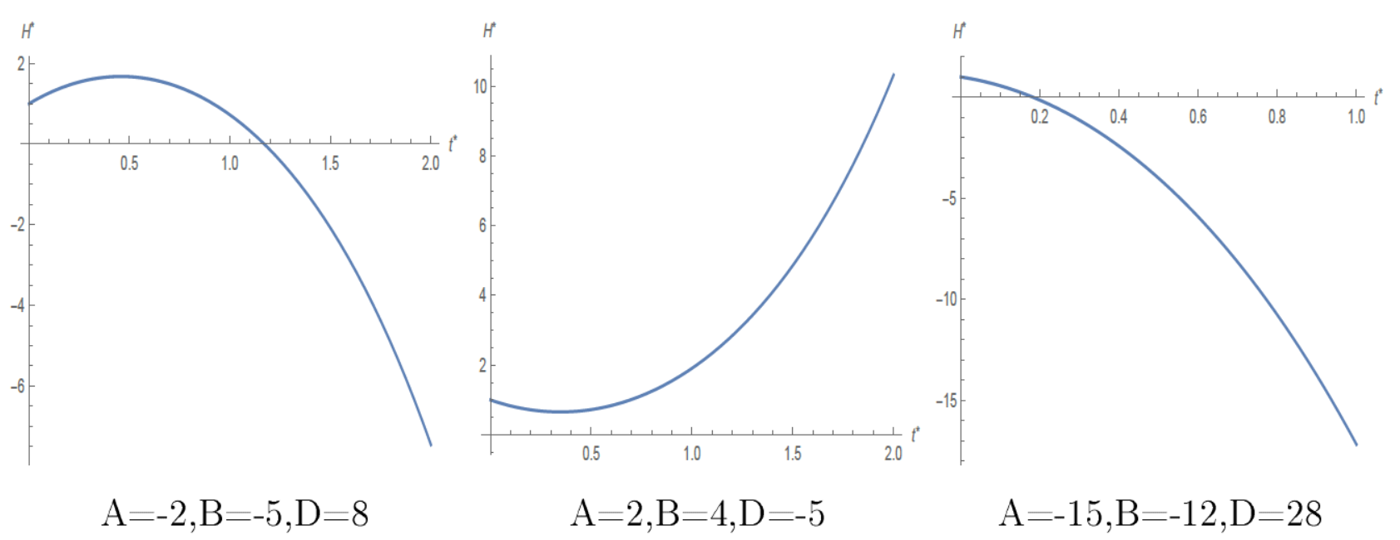
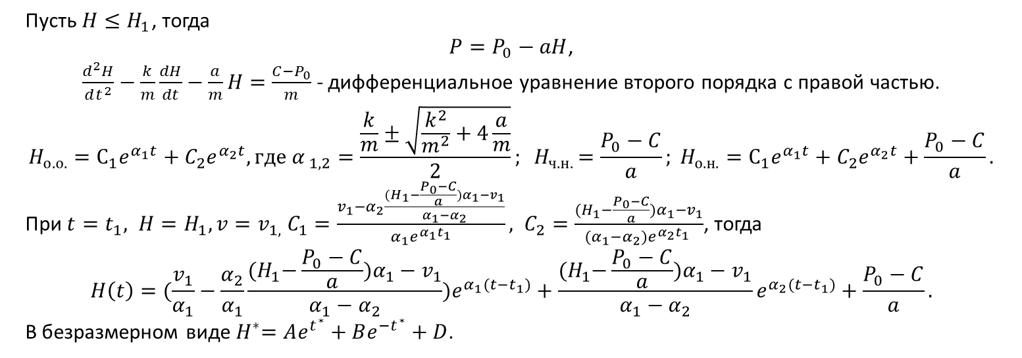

Решение при $n=1$ с силой тяги
Пусть $H≤H_{1}$, тогда
$P=P_{0}−aH$,
$\frac{d^{2}H}{dt^{2}}−\frac{k}{m}\frac{dH}{dt}−\frac{a}{m}H=\frac{C−P_{0}}{m}$ - дифференциальное уравнение второго порядка с правой частью.
$$H_{о.о.}=С_{1}e^{α_{1}t}+C_{2}e^{α_{2}t}, где {α }_{1,2}=\frac{\frac{k}{m}±\sqrt{\frac{k^{2}}{m^{2}}+4\frac{a}{m}}}{2}{; H}_{ч.н.}=\frac{P_{0}−C}{a}; H_{о.н.}=С_{1}e^{α_{1}t}+C_{2}e^{α_{2}t}+\frac{P_{0}−C}{a}.$$
При $t=t_{1}, H=H_{1}, v=v_{1,} C_{1}=\frac{v_{1}−α_{2}\frac{{(H}_{1}−\frac{P_{0}−C}{a})α_{1}−v_{1}}{α_{1}−α_{2}}}{α_{1}e^{α_{1}t_{1}}}, C_{2}=\frac{{(H}_{1}−\frac{P_{0}−C}{a})α_{1}−v_{1}}{{(α}_{1}−α_{2})e^{α_{2}t_{1}} }$, тогда
$$H\left(t\right)=(\frac{v_{1}}{α_{1}}−\frac{α_{2}}{α_{1}}\frac{{(H}_{1}−\frac{P_{0}−C}{a})α_{1}−v_{1}}{α_{1}−α_{2}})e^{α_{1}(t−t_{1})}+\frac{{(H}_{1}−\frac{P_{0}−C}{a})α_{1}−v_{1}}{α_{1}−α_{2}}e^{α_{2}(t−t_{1})}+\frac{P_{0}−C}{a}.$$
В безразмерном виде${ H}^{∗}=Ae^{t^{∗}}+Be^{−t^{∗}}+D$.
Графики решения при различных значениях параметров A, B, D
7

Slide 8
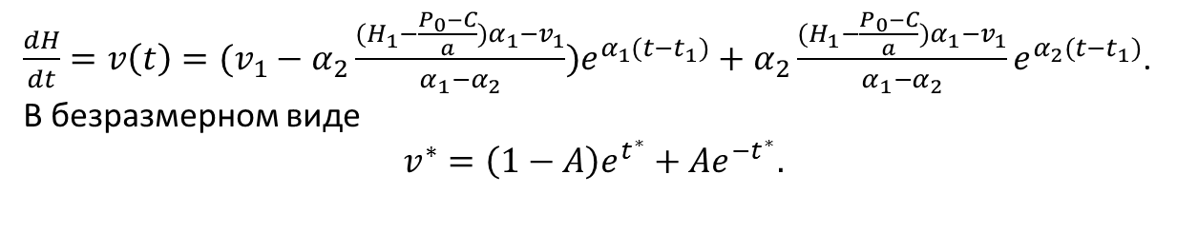
Решение при $n=1$ с силой тяги
$\frac{dH}{dt}=v\left(t\right)=(v_{1}−α_{2}\frac{{(H}_{1}−\frac{P_{0}−C}{a})α_{1}−v_{1}}{α_{1}−α_{2}})e^{α_{1}(t−t_{1})}+α_{2}\frac{{(H}_{1}−\frac{P_{0}−C}{a})α_{1}−v_{1}}{α_{1}−α_{2}}e^{α_{2}(t−t_{1})}$.
В безразмерном виде
$$v^{∗}=\left(1−A\right)e^{t^{∗}}+Ae^{{−t}^{∗}}.$$
Графики решения при различных значениях параметра A
8

Slide 9
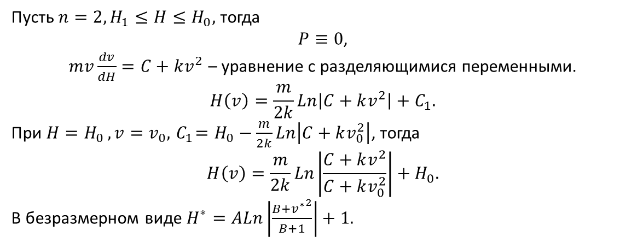

Решение при $n=2$ и отсутствии силы тяги
Пусть $n=2, H_{1}≤H≤H_{0},$ тогда
$P≡0$,
$mv\frac{dv}{dH}=C+kv^{2}$ – уравнение с разделяющимися переменными.
$$H\left(v\right)=\frac{m}{2k}Ln\left|C+kv^{2}\right|+C_{1}.$$
При $H=H_{0 }, v=v_{0}, { C}_{1}=H_{0}−\frac{m}{2k}Ln\left|C+kv_{0}^{2}\right|$, тогда
$$H\left(v\right)=\frac{m}{2k}Ln\left|\frac{C+kv^{2}}{C+kv_{0}^{2}}\right|+H_{0}.$$
В безразмерном виде $H^{∗}=ALn\left|\frac{B+{v^{∗}}^{2}}{B+1}\right|+1.$
Графики решения при различных значениях параметров A, B
9

Slide 10
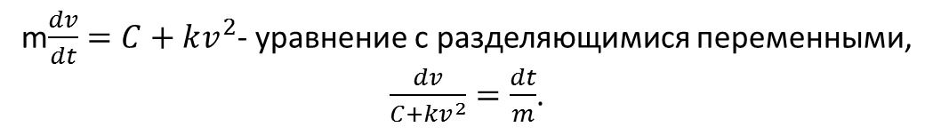
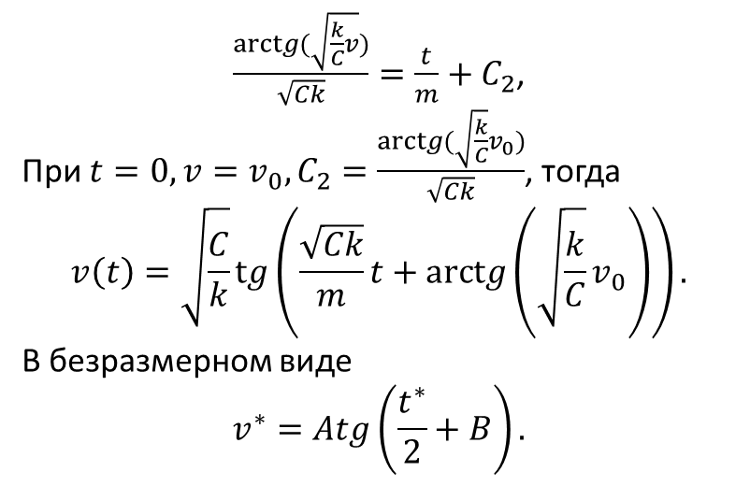

Решение при $n=2$ и отсутствии силы тяги
m$\frac{dv}{dt}=C+kv^{2}$- уравнение с разделяющимися переменными,
$\frac{dv}{C+kv^{2}}=\frac{dt}{m}$.
Решение при $mg>F_{арх} (С>0)$
$\frac{arctg⁡(\sqrt{\frac{k}{C}v})}{\sqrt{Ck}}=\frac{t}{m}+C_{2}$,
При $t=0, v=v_{0},C_{2}=\frac{arctg(\sqrt{\frac{k}{C}}v_{0})}{\sqrt{Ck}}$, тогда
$$v\left(t\right)=\sqrt{\frac{C}{k}}\operatorname{tg}\left(\frac{\sqrt{Ck}}{m}t+\operatorname{arctg}\left(\sqrt{\frac{k}{C}}v_{0}\right)\right).$$
В безразмерном виде
$$v^{∗}=Atg\left(\frac{t^{∗}}{2}+B\right).$$
Графики решения при различных значениях параметров A, B
10

Slide 11
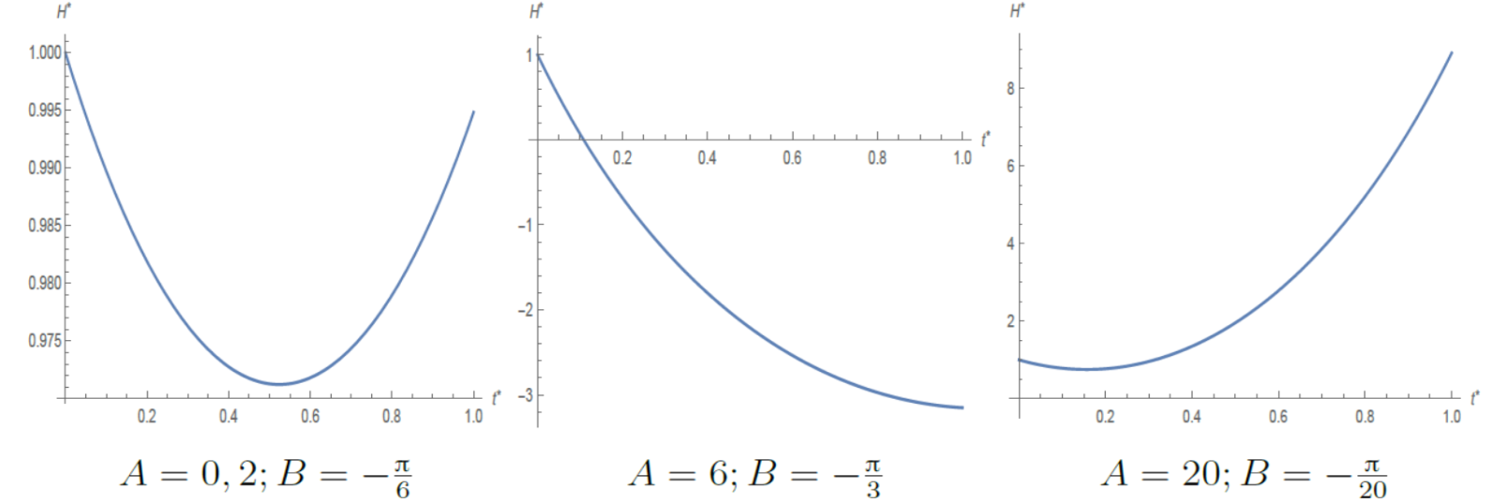
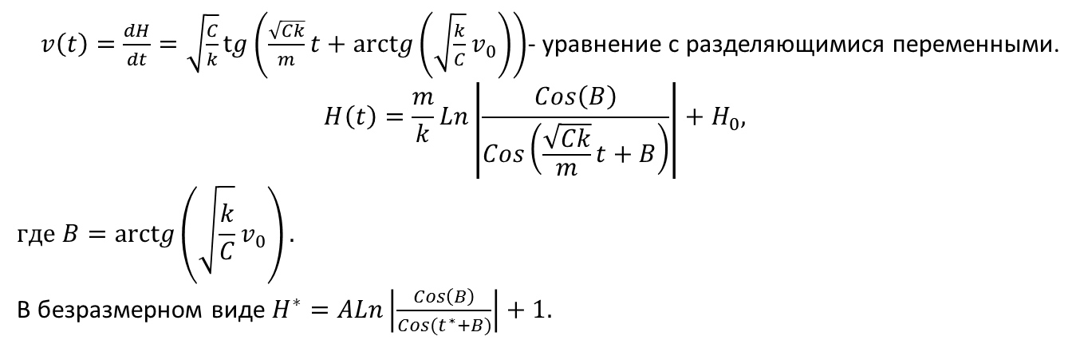

Решение при $n=2$ и отсутствии силы тяги
Решение при $mg>F_{арх} (С>0)$
$v\left(t\right)=\frac{dH}{dt}=\sqrt{\frac{C}{k}}\operatorname{tg}\left(\frac{\sqrt{Ck}}{m}t+\operatorname{arctg}\left(\sqrt{\frac{k}{C}}v_{0}\right)\right)$- уравнение с разделяющимися переменными.
$$H\left(t\right)=\frac{m}{k}Ln\left|\frac{Cos\left(B\right)}{Cos\left(\frac{\sqrt{Ck}}{m}t+B\right)}\right|+H_{0},$$
$$где B=\operatorname{arctg}\left(\sqrt{\frac{k}{C}}v_{0}\right).$$
В безразмерном виде $H^{∗}=ALn\left|\frac{Cos\left(B\right)}{Cos(t^{∗}+B)}\right|+1.$
Графики решения при различных значениях параметров A, B
11

Slide 12
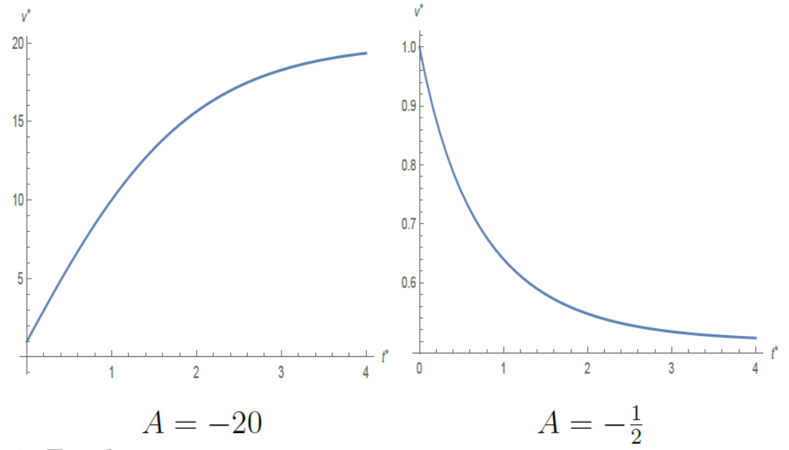
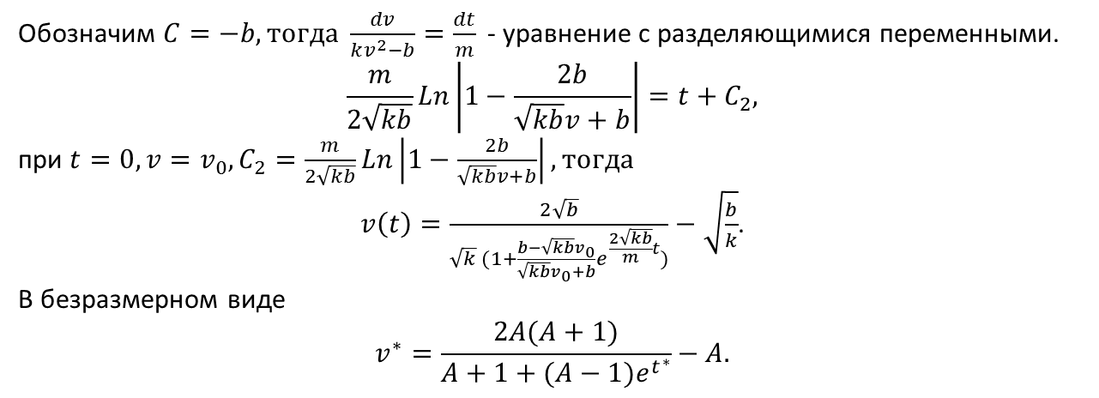
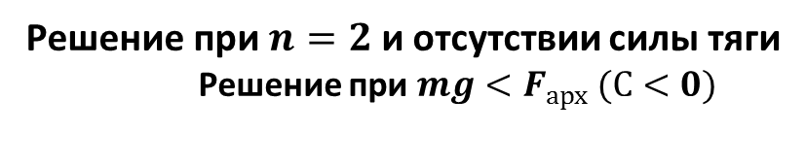
Решение при $n=2$ и отсутствии силы тяги
Решение при $mg<F_{арх} (С<0)$
Обозначим $C=−b, тогда \frac{dv}{kv^{2}−b}=\frac{dt}{m}$- уравнение с разделяющимися переменными.
$$\frac{m}{2\sqrt{kb}}Ln\left|1−\frac{2b}{\sqrt{kb}v+b}\right|=t+C_{2},$$
при $t=0, v=v_{0}, C_{2}=\frac{m}{2\sqrt{kb}}Ln\left|1−\frac{2b}{\sqrt{kb}v+b}\right|,тогда$
$v\left(t\right)=\frac{2\sqrt{b}}{\sqrt{k} (1+\frac{b−\sqrt{kb}v_{0}}{\sqrt{kb}v_{0}+b}e^{\frac{2\sqrt{kb}}{m}t})}−\sqrt{\frac{b}{k}}$.
В безразмерном виде
$$v^{∗}=\frac{2A(A+1)}{A+1+(A−1)e^{t^{∗}}}−A.$$
Графики решения при различных значениях параметра A
12

Slide 13
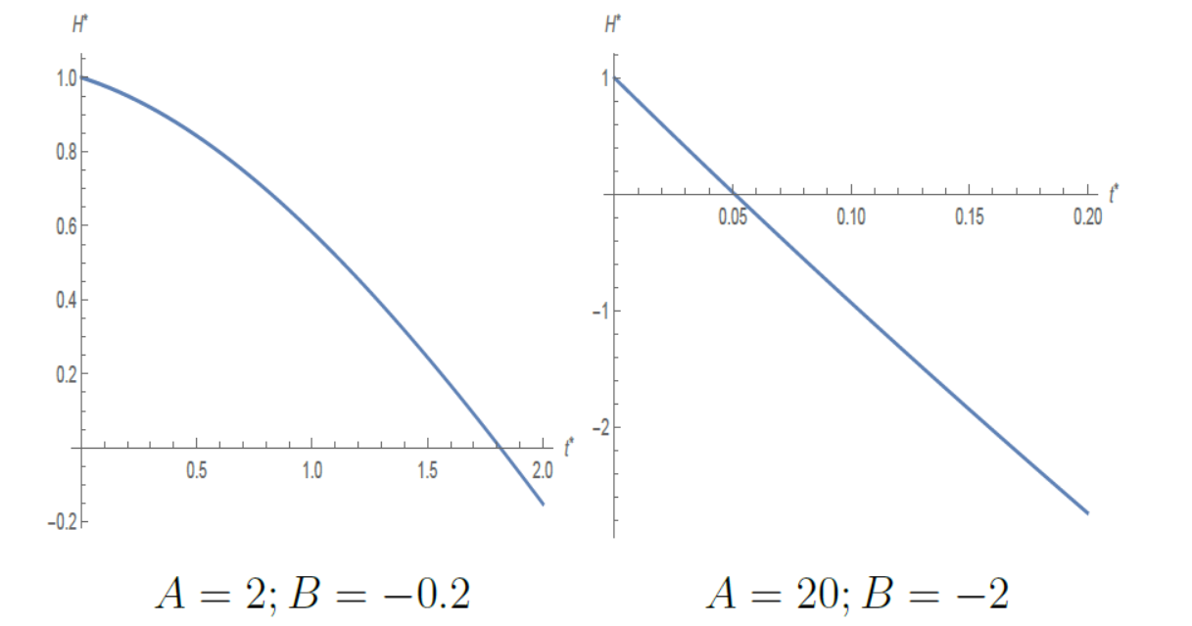
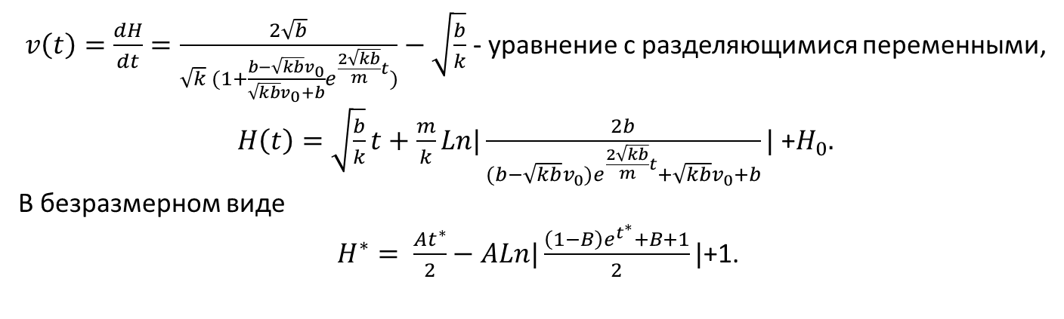

Решение при $n=2$ и отсутствии силы тяги
Решение при $mg<F_{арх} (С<0)$
$v\left(t\right)=\frac{dH}{dt}=\frac{2\sqrt{b}}{\sqrt{k} (1+\frac{b−\sqrt{kb}v_{0}}{\sqrt{kb}v_{0}+b}e^{\frac{2\sqrt{kb}}{m}t})}−\sqrt{\frac{b}{k}}$ - уравнение с разделяющимися переменными,
$H\left(t\right)=\sqrt{\frac{b}{k}}t+\frac{m}{k}Ln|\frac{2b}{{(b−\sqrt{kb}v_{0})e}^{\frac{2\sqrt{kb}}{m}t}+\sqrt{kb}v_{0}+b}|$ +$H_{0}.$
В безразмерном виде
$H^{∗}= \frac{At^{∗}}{2}−ALn|\frac{\left(1−B\right)e^{t^{∗}}+B+1}{2}|$+1.
Графики решения при различных значениях параметра A
13

Slide 14
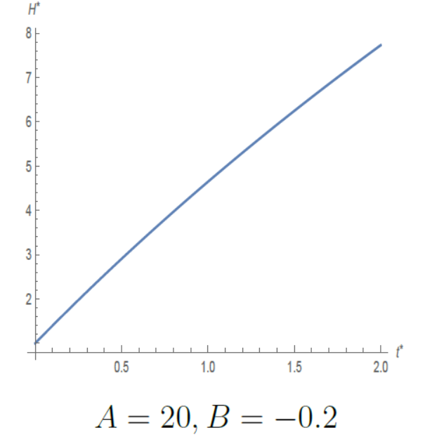
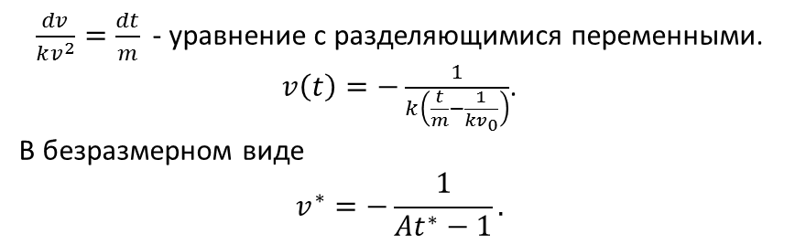

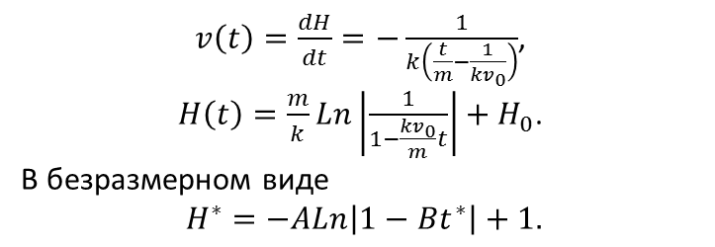
Решение при $n=2$ и отсутствии силы тяги
Решение при $mg=F_{арх} (С=0)$
$\frac{dv}{kv^{2}}=\frac{dt}{m}$- уравнение с разделяющимися переменными.
$v\left(t\right)=−\frac{1}{k\left(\frac{t}{m}−\frac{1}{kv_{0}}\right)}$.
В безразмерном виде
$$v^{∗}=−\frac{1}{At^{∗}−1}.$$
$v\left(t\right)=\frac{dH}{dt}=−\frac{1}{k\left(\frac{t}{m}−\frac{1}{kv_{0}}\right)}$,
$H\left(t\right)=\frac{m}{k}Ln\left|\frac{1}{1−\frac{kv_{0}}{m}t}\right|+H_{0}$.
В безразмерном виде
$H^{∗}=−ALn\left|1−Bt^{∗}\right|+1.$
14

Slide 15
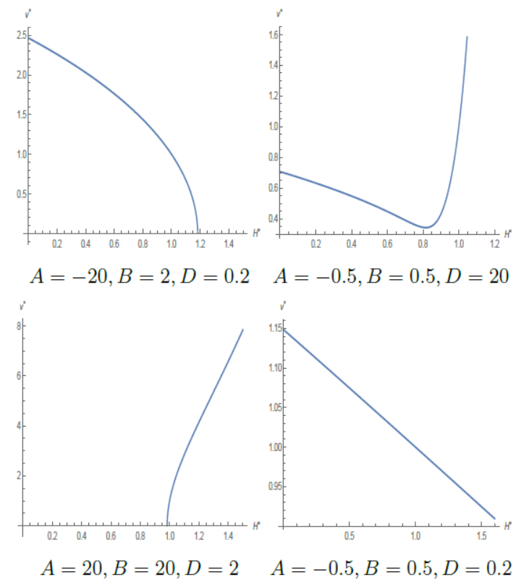
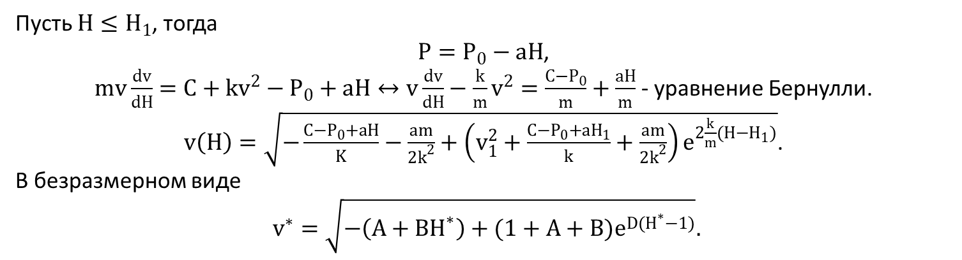

Решение при $n=2$ с силой тяги
Пусть $H≤H_{1}$, тогда
$P=P_{0}−aH$,
$mv\frac{dv}{dH}=C+kv^{2}−P_{0}+aH↔v\frac{dv}{dH}−\frac{k}{m}v^{2}=\frac{C−P_{0}}{m}+\frac{aH}{m}$ - уравнение Бернулли.
$v\left(H\right)=\sqrt{−\frac{C−P_{0}+aH}{K}−\frac{am}{2k^{2}}+\left(v_{1}^{2}+\frac{C−P_{0}+aH_{1}}{k}+\frac{am}{2k^{2}}\right)e^{2\frac{k}{m}(H−H_{1})}}$.
В безразмерном виде
$v^{∗}=\sqrt{−\left(A+BH^{∗}\right)+(1+A+B)e^{D(H^{∗}−1)}}.$
Графики решения при различных значениях параметров A, B, C, D
15

Slide 16
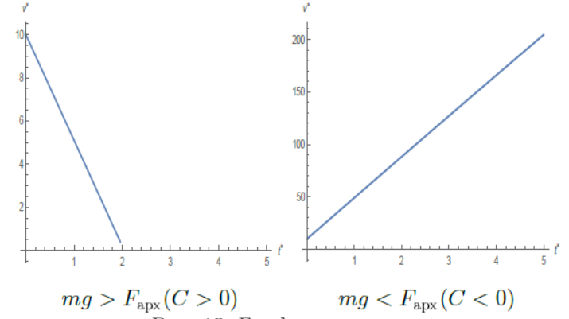
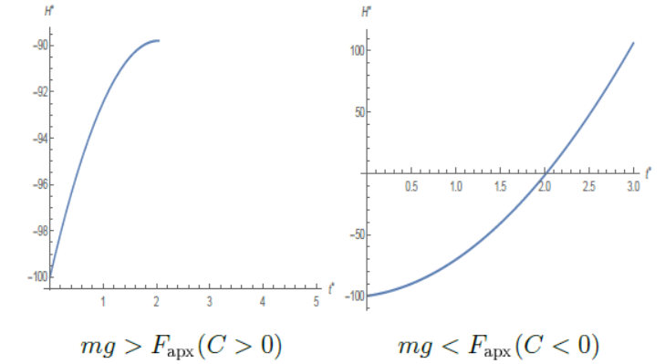
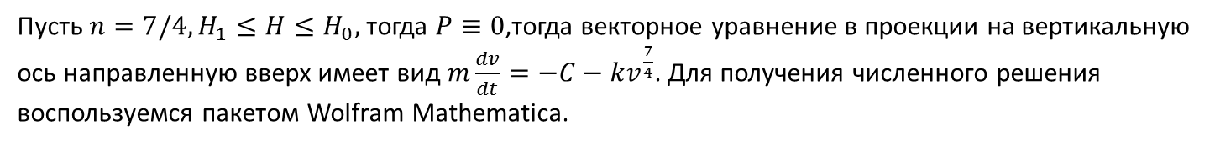



Численное решение при $n=7/4$ и отсутствии силы тяги
Пусть $n=7/4, H_{1}≤H≤H_{0},$ тогда $P≡0$,тогда векторное уравнение в проекции на вертикальную
ось направленную вверх имеет вид $m\frac{dv}{dt}=−C−kv^{\frac{7}{4}}$. Для получения численного решения
воспользуемся пакетом Wolfram Mathematica.
$$v\left(t\right), v_{0}=10 \left(м/c\right)$$
$$H\left(t\right), H_{0}=100\left(м\right), v_{0}=10 (м/c)$$
16

Slide 17
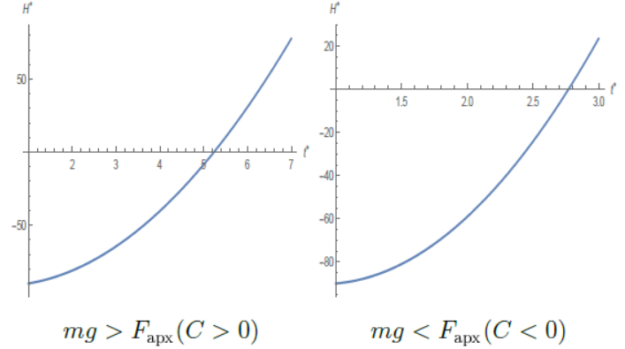
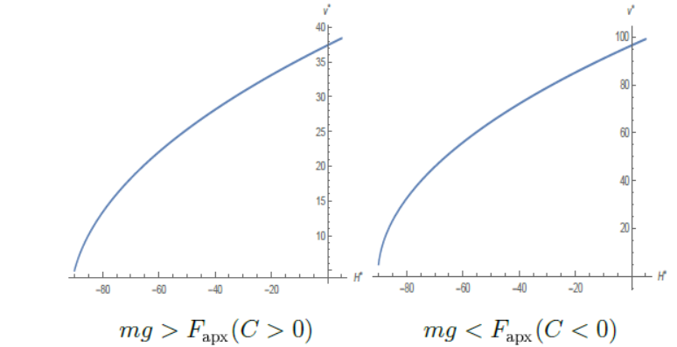

Численное решение при $n=7/4$ с силой тяги
Пусть $H≤H_{1}$, тогда $P=P_{0}−aH$, тогда $m\frac{dv}{dt}=−C−kv^{\frac{7}{4}}$+$P_{0}−aH$,
$$H\left(t\right), { t}_{1}=1\left(с\right),{ H}_{1}=90\left(м\right), { v}_{1}=5 (м/c)$$
$$v\left(H\right), { H}_{1}=90\left(м\right), { v}_{1}=5 (м/c)$$
17

Slide 18
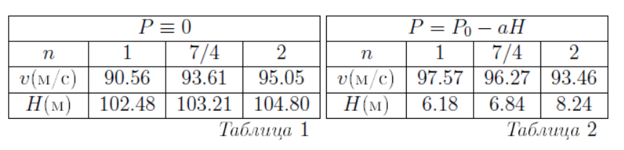
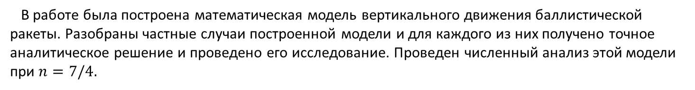
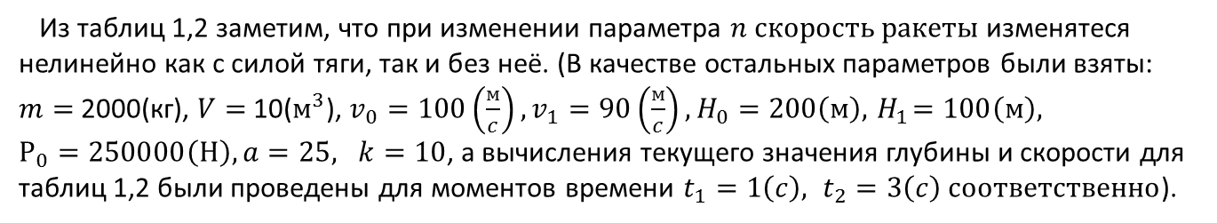
Выводы
В работе была построена математическая модель вертикального движения баллистической
ракеты. Разобраны частные случаи построенной модели и для каждого из них получено точное
аналитическое решение и проведено его исследование. Проведен численный анализ этой модели
при $n=7/4.$
Из таблиц 1,2 заметим, что при изменении параметра $n скорость ракеты$изменятеся
нелинейно как с силой тяги, так и без неё. (В качестве остальных параметров были взяты:
$m=$2000(кг), $V=$10($м^{3}$), $v_{0}=100\left(\frac{м}{c}\right),v_{1}=90\left(\frac{м}{c}\right),H_{0}=200\left(м\right),{ H}_{1}=100\left(м\right),$
$Р_{0}=250000\left(Н\right), a=25, k=10$, а вычисления текущего значения глубины и скорости для
таблиц 1,2 были проведены для моментов времени $t_{1}=1\left(c\right), t_{2}=3\left(c\right) соответственно$).
18

Slide 19
Министерство образования и науки Российской Федерации
Федеральное государственное бюджетное учреждение
высшего образования
«Московский государственный технический университет имени Н. Э. Баумана
(национальный исследовательский университет)»
Кафедра «Прикладная математика»
Курсовая работа
по дисциплине «Дифференциальные уравнения»
Подводный старт ракеты
Выполнил студент группы ФН2-41 Разумов Т.Е.
Научный руководитель профессор кафедры ФН-2 Кувыркин Г.Н.
Москва 2017

